Slide 1
GENDER SELJERME

Slide 2
Gender meselelerini hasaba almagyň gurallary
Gender maglumatlar
Gender seljerme
Gender faktorlaryny hasaba alyp býujetiň düzülmegi

Slide 3
  Gender statistikasy;
  Gender seljerme;
  Gender täsirine baha bermek;
  Gender meseleleri boýunça isleg bildirýän taraplar bilen geŇeşmeler
KESGITLEME
  Gender faktorlaryny hasaba alyp býujeti düzmek
  Genderli satyn alma
  Gender görkezijiler
MEÝILNAMA
HEREKET
  Gender okuw sapaklary
  Gender meselelerini hasaba alyp institusional transformasiýa
  Gender meseleleri hakynda habarlylygy ýokarlandyrmak
BARLAG
  Gender gözegçiligi
  Gender taýdan baha bermek

Slide 4
Gender seljerme
Aýallaryň we erkekleriň dürli zerurlyklaryny hasaba alyp işe baha bermek;
Maglumatlar jyns alamaty boýunça bölünilen bolmaly (gatnaşyjy, ulanyjy we ş.m.).
Aýallaryň we erkekleriň arasynda özara gatnaşyklaryny, olaryň serişdelere elýeterliligi, olaryň işi we olaryň duş gelýän çäklendirmeleri düşünmäge kömek edýän usullaryň köplügi
Gender seljerme – bu gender tapawutlary, belli bir kontekstde gender rollarynyň we häkimiýetiň dinamikasynyyň wajyplygyny ýüze çykarýan, düşünýän we beýan edýän ulgamlaýyn prosessidir. Ol jyns alamaty boýunça bölünilen maglumatlara we gender maglumatyna esaslanýar.

Slide 5
GENDER SELJEMESINIŇ DEREJESI
Milli dereje:
Milli strategiýalar we hereketleriň meýilnamalary, maksatnamalar/döwlet çykdajylaryň býujety, kanunçylyk, kadalaşdyryjy namalar we proseduralar, amaly maslahatlar.
Sebit dereje:
Sebitleriň ýa-da etraplaryň ösüşiniň meýilnamalary, syýasat, strategiýalar, býujetler, kanunçylyk, kadalaşdyryjy namalar we proseduralar.
Munisipal /ýerli bileleşikleriň derejesi:
Munisipal ösüşiň ýa-da ýerli derejede ösüşiň meýilnamalary, bilimiň, infrastrukturanyň, ykdysadyýetiň we meýilleşdirmegiň islendik başga prosessi.
Maksatnama/taslama derejesi:
Maksatnamanyň ýa-da taslamanyň meýilleşdirilmek işiniň standart bölegi hökmünde
Notes:
4 Gender analyses should be carried out at all levels:
the national level: e.g. national strategies and action plans, public expenditure programmes/budgets, legislation, regulations and procedures, operational guidelines;
the sub-national level: e.g. provincial or district development plans, policies, strategies, budgets, legislations, regulations and procedures;
the municipal/community level: e.g. municipal or community development plans, zoning, education, infrastructure, economic and any other planning process
the programme/project level: as a standard part of an programme or project planning process

Slide 6
GENDER SELJERMÄNIŇ TAPGYRLARY
Meseläniň görnüşine baha bermeli, seljermäniň degişli guralyny saýlamaly
Maglumatlary toplamak üçin dürli topary döretmeli we haýsy maglumatlaryň gerekdigini
Teoretiki syn: bar edebiýaty toplamaly/mesele barada ikilenç maglumaty toplamaly
Seljerme geçirildi!
Netijeleri tassyklamaly garaşylýan benefisiarlar/maksatlaýyn auditoriýa bilen
Gender seljermäniň ulgamyny ulanyp, maglumatlary seljermeli
Ýerlerde seljermäni geçirmeli (zerur bolsa)
Notes:
Gender analysis should be seen as an essential part of any project or program design process. To enable the application of the knowledge from the analysis in the programme/project, it should be planned and budgeted for as early in the process as possible. While a gender analysis should be conducted for all activities, at the mission level an overall gender analysis can be integrated into the annual needs assessment process at the beginning of the year.
Preparation: Choose the appropriate tools for collecing and analysing data (e.g. do you need to conduct a legal analysis, collect survey data, or conduct interviews; which of the above gender analysis tools is best suited for your task?), To the degree possible, assemble a gender-diverse team, especially if you are conducting data collection in the field

Slide 7
Mysal: medisina hyzmatlary üçin gatnaşyk (goşmaça töleg)
Saglygy goraýyş hyzmatlary bilen kim has köp ulanýar: aýallar ýa-da erkekler?
Şol hyzmatlary tölemäge aýallaryň we erkekleriň deň girdejileribarmy?
Çagalar we gartaşan adamlar üçin tölegleri kim amala aşyrar, has-da bir ene-ataly maşgalada?
Gatnaşmak adamlaryň hassahanalarda has az wagt boljakdygyny aňladýarmy? Adamlar öý bejergisinde galarmy ? Olara kim sereder?
Bu aýallaryň durmuşynyň ykdysady, sosial we beýleki taraplaryna nähili täsir eder?
Bu çagalara nähili täsir eder?

Slide 8
Adatdan daşary ýagdaýynda gender seljermesi
Erkekler bilen aýallaryň arasynda şular babatynda tapawut bar:
Adatdan daşary ýagdaýyndan öň we ýagdaýyň wagtynda maglumatlar we maglumatyň almaga islenilýän usullary babatynda;
Ewakuasiýa mümkinçilikleri babatynda;
Topar merkezlerinde ýerleşdirilende zerurlyklar babatynda;
Öýlere gaýdyp gelmek bilen bagly kynçylyklar babatynda;
Reabilitasiýa döwründe kynçylyklar babatynda

Slide 9
MAGLUMATLARY TOPLAMAK
Maksatnama/taslama degişli maglumatlary toplamak (meselem, milli pudak edaralaryň, ministrlikleriň maglumatlary, milli we halkara hasabatlar, zenanlar guramalarynyň hasabaty we CEDAW boýunça alternatiw hasabatlar).
Jyns alamaty boýunça bölmek bilen öý hojalyklar, iş ýerleri we bileleşikler hakynda maglumatlaryň toplanmagy (milli statistiki müdirligi)
Dürli aýallaryň we dürli erkekleriň dürli zerurlyklaryna, ileri tutulmalara we güýçli taraplaryna düşünmek (strategiki we amaly zerurlyklar)
Notes:
Collecting data:
Collect gender data that is relevant to the program/project (e.g. data from national ministries/agencies, OSCE reports, reports from women’s rights organization, CEDAW and shadow CEDAW reports)
Collect sex-disaggregated household, workplace, community data, as well as other.
Assess how the gendered division of labor and patterns of decision-making affect the program/project, and how, in turn, the program/project affects the gender division of labor and decision making (productive, reproductive, community work).
Assess who has access to and control over resources, assets and benefits, including program/project benefits.
Understand the different needs, priorities, and strengths (strategic and practical needs) of different women, different men and those of other gender identities
, marital status, sexual orientation, ethno-religious background and other factors might intersect with gender – remember the definition of intersectionality from Module 1

Slide 10
MAGLUMATLARY TOPLAMAK
Agalyk edýän ýerli gender gatnaşyklary, pikirleri, garaýşlary, toparlar barada stereotipleri goşmak bilen, düşünmek (meselem, azlyklar, migrantlar we maýyplygy bolan adamlar).
Maksatnama/taslama gatnaşýan dürli jynslar üçin päsgelçiliklere we olaryň deň peýda almagyna baha bermek .
Ýerli medeniýeti we konteksti hasaba almak.
Raýat jemgyýetiniň guramalary bilen, şol ýerde giň ýaýrap biljek emma olar barada giň agzalyp bilinmejek deňsizligi/gender tapawutlyklary düşünmek üçin özara hereket etmek.
Zyýan ýetirmeýändigiz barada göz ýetiriň.
Notes:
Understand dominant local gender relations, beliefs, and perceptions, including stereotypes about groups (e.g., minorities, migrants, people living with disabilities).
Assess the barriers and constraints to different genders participating and benefiting equally from the program/project.
Consider the culture and local context. Are culture, tradition or religions invoked as a defence for gender-based security incidents?
Engage with interlocutors (e.g. women’s rights or LGBTIQ+ rights organisations) to understand that may be prevalent in the area but may not be widely referred to.
Remember: Throughout, you should ensure a Do No Harm approach, especially when collecting data from vulnerable individuals or groups and/or data that can be of a sensitive nature.
Different in the sense of how age, class, location, education, disability

Slide 11
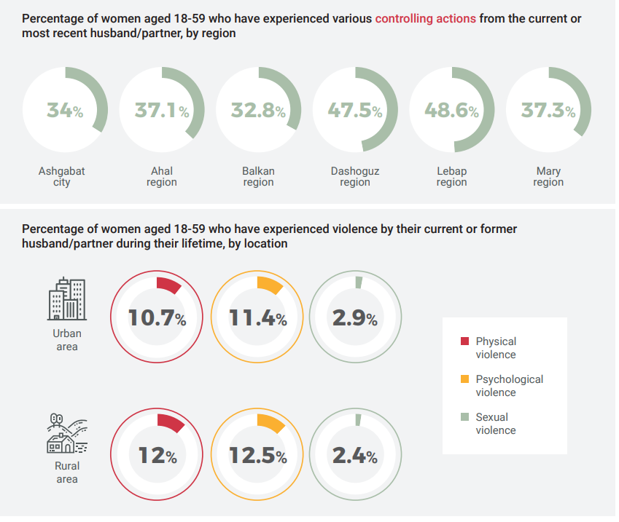
Gender zorlugy
UNFPA, Türkmenistan
Şu wagtdaky ýa-da golaý wagtdaky adamsy/hyzmatdaşy tarapyndan gözegçilik hereketleriniň dürli görnüşlerini başdan geçiren 18-59 ýaşdaky aýallaryň sebitler boýunça göterimi
Şu wagtdaky ýa-da golaý wagtdaky adamsy/hyzmatdaşy tarapyndan durmuşynyň dowamynda zorlugy başyndan geçiren 18-59 ýaşdaky aýallaryň sebitler boýunça göterimi, ýerleşýän ýeri boýunça
Şäher
Fiziki zorluk
Psihologiki zorluk
Jyns zorlugy
Oba

Slide 12
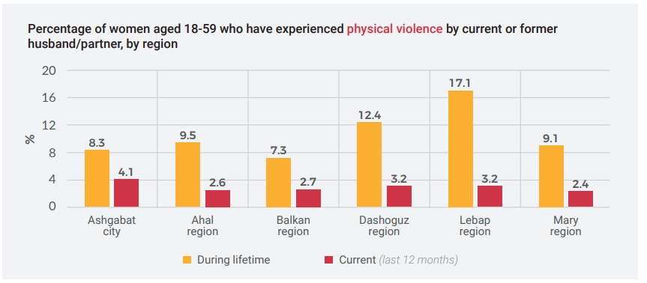
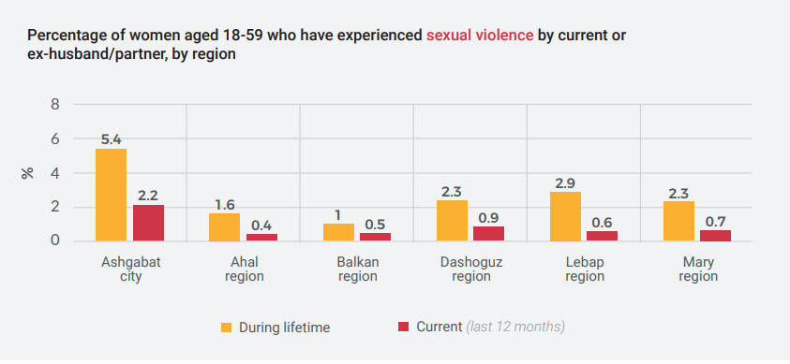
Gender zorlugy, maglumatlar
Maşgala-durmuş zorlugy
Jyns zorlugy

Slide 13
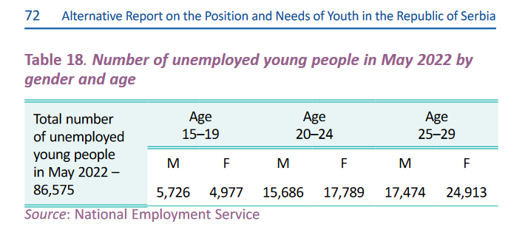
Nädip seljerme geçirmeli
Maşgala goldamak boýunça çäreler bilen erkeklere görä köplenç aýallar nägile bolýar.
Döwlet ýaşlara maşgala döretmekde kömek edýär diýip erkekler pikir edýär- 2,5 (5-den) derejede, aýýallar bolsa 2,35.
Seretmek bilen bagly iş üçin iş güýjüne girmeýän aýallar 90,4% ybarat.
Ilatyň NEET paýy 66,7%, olardan 74,6% aýallar.
2021-nji ýylda mekdebe çenli bilim bilen çagalaryň (3 – 5,5 ýaşly) gurşap alynmagy 65,8%.
Notes:
Understand dominant local gender relations, beliefs, and perceptions, including stereotypes about groups (e.g., minorities, migrants, people living with disabilities).
Assess the barriers and constraints to different genders participating and benefiting equally from the program/project.
Consider the culture and local context. Are culture, tradition or religions invoked as a defence for gender-based security incidents?
Engage with interlocutors (e.g. women’s rights or LGBTIQ+ rights organisations) to understand that may be prevalent in the area but may not be widely referred to.
Remember: Throughout, you should ensure a Do No Harm approach, especially when collecting data from vulnerable individuals or groups and/or data that can be of a sensitive nature.
Different in the sense of how age, class, location, education, disability

Slide 14
Gender seljerme – oba hojalyk
1 Tablisa. Serişdeleriň paýlanylmagy hakynda maglumaty bermek
Işiň görnüşi | Meýilleşdirilýän | Ýerine ýetirlen | Amala aşyrlanyň göterimi | Öý hojalyklaryň sany
Maldarçylyk | 4.800 000 | 1.943.998 | 40,5 % | 700
Oba ýerleriň ösüşi | 2.400 000 | 78.000 | 3,2% | /
Miweleri ösdürip ýetiştirmek | 2.100 000 | 2.090.000 | 99,5% | 14
Oba hojalyk | 1.900 000 | 1.782.00 | 93,7 % | 100
Aryçylyk | 300.000 | 300.000 | 100 % | 122
Bazara barylmagy | 300.000 | 268.521 | 99,5 % | 232 участников
Bilermenleriň hyzmatlary | 1.200000 | 1.200.000 | 100% | /
Umumy | 13.000.000 | 7.530.519 | 57,9% | 936 домохозяйств
 | Umumy | Erkekler | Aýallar | Aýallaryň %
Şäheriň çäginde bellige alnan daýhan hojalyklaryň umumy sany | 3781 | 2805 | 976 | 25,%
Oba hojalygynda subsidiýalary almak üçin ýüzlenenleriň umumy sany | 100 | 82 | 18 | 18%
Aryçylyk ugrunda subsidiýalary (pul kömegi) almak üçin ýüzlenenleriň umumy sany | 122 | 120 | 2 | 1,6%
Subsidiýalary almak üçin ýüzlenenleriň umumy sany | 936 | 916 | 20 | 2,1%

Slide 15
Gender seljermesiniň çarçuwasy
Garward seljerme nusgasy (iş, serişdeler, kadalar)
Mozeryň ulgamy –Gender zerurlyklaryna baha bermek (strategiki we amaly zerurlyklar)
Gender seljermesiniň matrisasy
Aýallaryň mümkinçilikleriniň giňeldilmeginiň gurluşy
Bileleşigiň mümkinçilikleriniň we gowşak taraplarynyň seljermesi
Durmuş gatnaşyklarynyň seljermesi
GEA nusgasy (оценка воздействия на гендерную проблематику gender meselelerine täsirine baha bermek we hukuklaryň we mümkinçilikleriň giňeldilmegi)

Slide 16
Edaralarda gender meselelerini hasaba almak
Edarada kim işleýär
Haýsy işlerde we haýsy wezipelerde
Gowulandyrmak boýunça çäreler
Içerki proseduralar процедуры we kadalaryň toplumy
Işe almak we gullukda ýokarlandyrmak ugrunda içerki syýasat
Edaranyň medeniýeti

Slide 17
Döwlet gulluklarynda gender meselelerini hasaba almak
Hyzmatlary kim alýar- kim benefisiar?
Çäreler kim üçin niýetlenilen?
Artykmaçlyk kimde?
Kim bu edara gelmeýärdi?
Proseduralaryň, kadalaryň, maksatnamalaryň seljermesi
Iş gurallaryň we serişdeleriň seljermesi

Slide 18
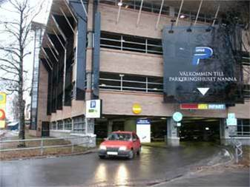
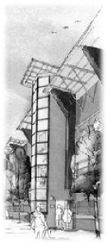
Duralgalarda gender meselelerini hasaba almak

Slide 19
Jemgyýet syýasatynyň gender seljermesi
Döwlet syýasatynyň kesgitlenilmegine kim gatnaşýar
Maksatlar nähili düzülip beýan edilen
Döwlet syýasatyny kim amala aşyrýar
Serişdeler nähili bölünýär
Serişdelere kimiň elýeterliligi bar
Netijeler nähili?
Uzakmöhletli geljekde näme üýtgedi

Slide 20
GENDER WAJYPLYGY
Gender deňligini seljermek üçin esasy başlangyç ýagdaýlara gönükdirilen wajyplygyň ara alnyp maslahatlaşylmagy.
Syýasatyň inçe çarçuwasynyň daşyna çykýan soraglary bermek, we makroderejede syýasatyň başga ugurlary we global gün tertibi bilen aragatnaşygyny kesgitlemek ýerlikli.
Siziň ulgamyňyzda gender deňligine ýurtdaky haýsy wajyp aspektler degişli?

